Slide 1


Trường Tiểu học Đa Phúc
Chào mừng thầy cô và các em
học sinh đến với tiết
Tiếng Việt – Lớp 3A2
Giáo viên: Nguyễn Hồng Nhung

Slide 2











Slide 3










Măng Non

Slide 4


Slide 5

Câu 1: Tìm những từ ngữ chỉ hoạt động kết hợp được với mỗi từ chỉ sự vật sau:
Rau
Thịt
Cá
M: rửa rau, nhặt rau, luộc rau,…

Slide 6


Thảo luận nhóm đôi

Slide 7



CHIA SẺ
Trình bày
Nhận xét

Slide 8
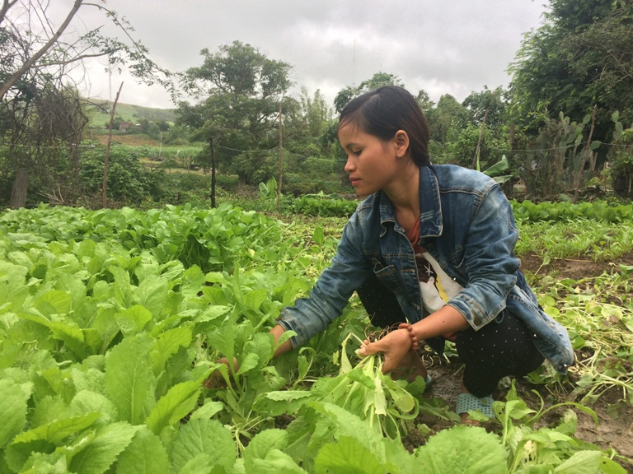
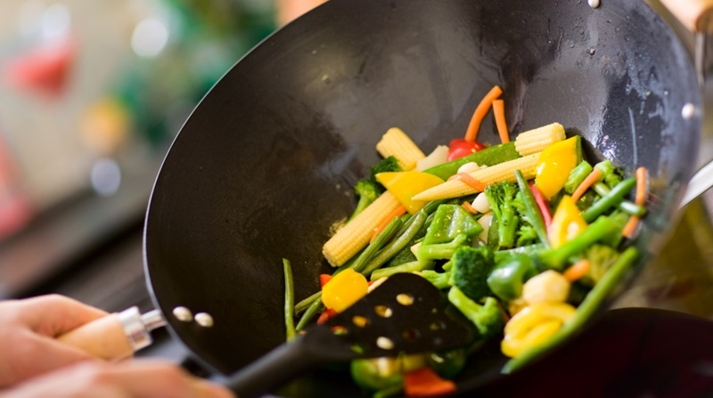
- rau: xào rau, hái rau, trồng rau,…

Slide 9
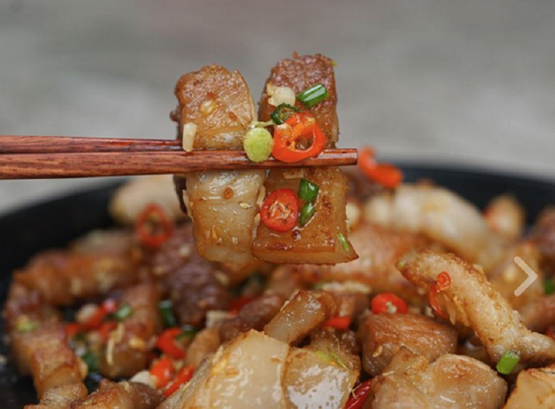
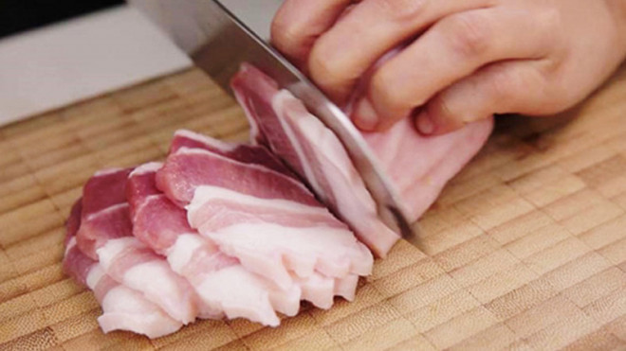
- thịt: luộc thịt, rang thịt, rán thịt, hấp thịt, thái thịt, xay thịt, băm thịt,…

Slide 10
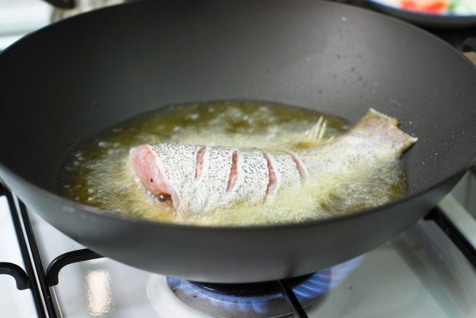
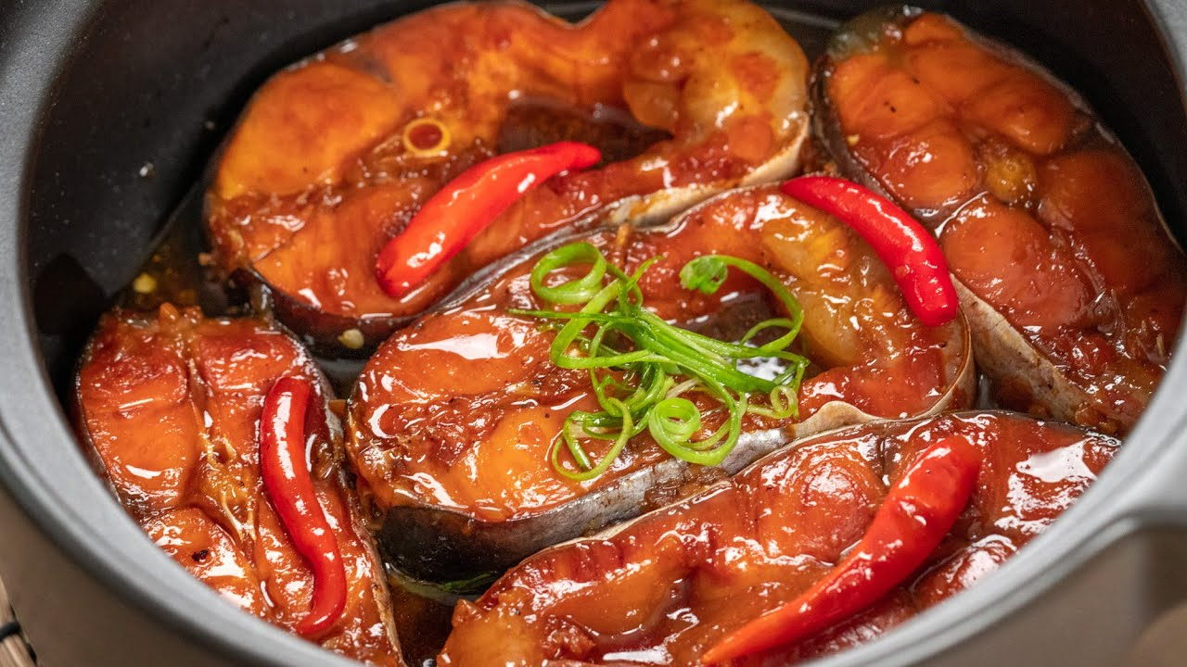

- cá: rán cá, kho cá, lọc cá, hấp cá, nướng cá,…

Slide 11
Câu 2: Xếp các từ chỉ hoạt động dưới đây vào 2 nhóm.
kho
xào
hầm
vào
lên
đi
ra
nướng
luộc
xuống
Từ chỉ hoạt động di chuyển
M. đi
Từ chỉ hoạt động nấu ăn
M. kho

Slide 12


3. Chọn từ ở bài tập 2 thay cho ô vuông để hoàn thành các câu nêu hoạt động trong đoạn văn:
Ngày Chủ nhật, mẹ chợ mua thức ăn. Nam bếp giúp mẹ. Nam nhặt rau, còn mẹ rửa cá và thái thịt. Rồi mẹ bắt đầu nấu nướng, mẹ cá, rau, thịt. Chẳng mấy chốc, gian bếp đã thơm lừng mùi thức ăn.
đi
vào
kho
xào
luộc

Slide 13

HOẠT ĐỘNG NHÓM

Slide 14
CHIA SẺ
Trình bày
Nhận xét

Slide 15
Ngày Chủ nhật, mẹ ra chợ mua thức ăn. Nam xuống bếp giúp mẹ. Nam nhặt rau, còn mẹ rửa cá và thái thịt. Rồi mẹ bắt đầu nấu nướng, mẹ nướng cá, luộc rau, hầm/ nướng thịt. Chẳng mấy chốc, gian bếp đã thơm lừng mùi thức ăn.

Slide 16


Slide 17
Từ chỉ hoạt động di chuyển
Từ ngữ chỉ hoạt động
Nội dung bài học
Từ chỉ hoạt động nấu ăn
Đặt câu nêu hoạt động
Câu nêu hoạt động

Slide 18



